Slide 1




MALİ DESTEK PROGRAMLARI PROJE TEKLİFİ HAZIRLAMA ve SUNMA EĞİTİMİ
Ankara
2025
67

Slide 2














İÇERİK
2025 SoGreen
KAYS-PFD Modülü
BS Kayıt
Başvuru Formu ve Ekleri
Başvuru Formu Bölümleri
KAYS-PFD Başvuru Adımları
Bütçe Bölümü
Başvuru Tamamlama
Son Başvuru Tarihleri

Slide 3
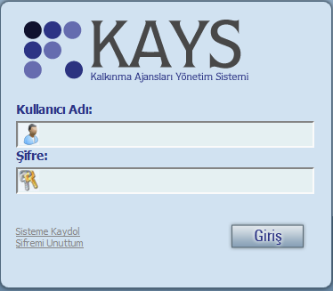
2025 SOGREEN BAŞVURU GENEL BİLGİ
KAYS-PFD MODÜLÜ
Kalkınma Ajansları Yönetim Sistemi (KAYS)-Online proje kayıt sistemi
KAYS’a erişim
http://www.ankaraka.org.tr/tr/
https://kaysuygulama.sanayi.gov.tr/Kays/KaysIstemci
/giris.jsp
AJA
NSI

Slide 4

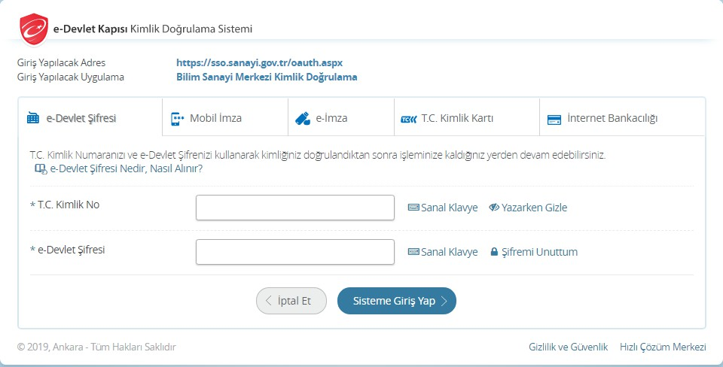
© ANKARA KALKINMA AJANSI

Slide 5
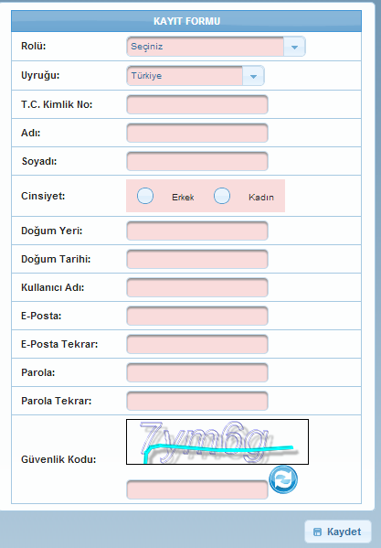
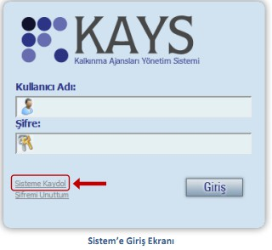
BAŞVURU SAHİBİ KAYIT
2025 SOGREEN BAŞVURU GENEL BİLGİ
Sistem’e kayıt olmak için KAYS →Sistem’e Giriş Ekranı→Sisteme Kaydol
© ANKARA KALKINMA AJANSI

Slide 6

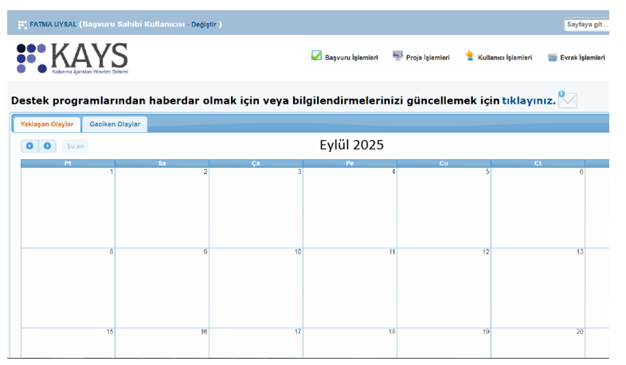
BAŞVURU SAHİBİ KAYIT
2025 SOGREEN BAŞVURU GENEL BİLGİ
BS kullanıcısına gelen onay kodu ile sisteme giriş yapılır.
Ad SOYAD
04.10.2019 © ANKARA KALKINMA 6 67
AJA
NSI

Slide 7



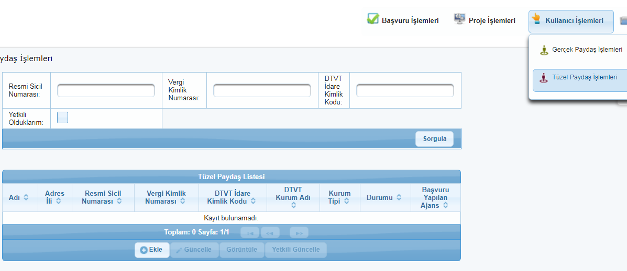
BAŞVURU SAHİBİNİN TÜZEL KİŞİ KAYDI
2025 SOGREEN BAŞVURU GENEL BİLGİ
Proje Başvurusu için BS kurum bilgileri
oluşturulmalı.
BS’nin tüzel kişiliğinin kaydı yapılır.
© ANKARA KALKINMA AJANSI

Slide 8
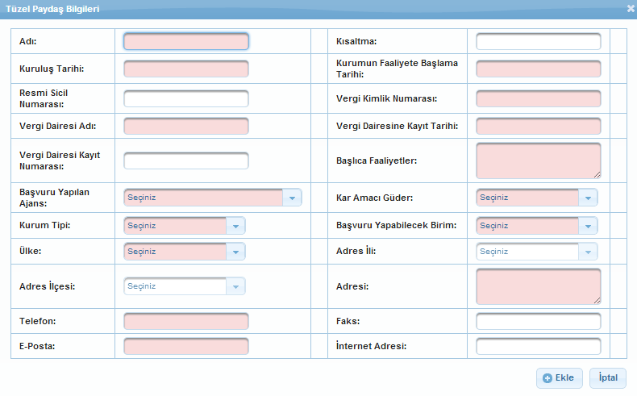
BAŞVURU SAHİBİ TÜZEL KİŞİLİK OLUŞTURMA
2025 SOGREEN BAŞVURU GENEL BİLGİ
© ANKARA KALKINMA AJANSI

Slide 9
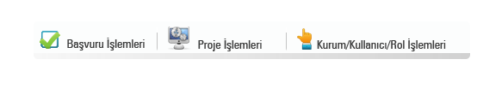
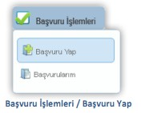
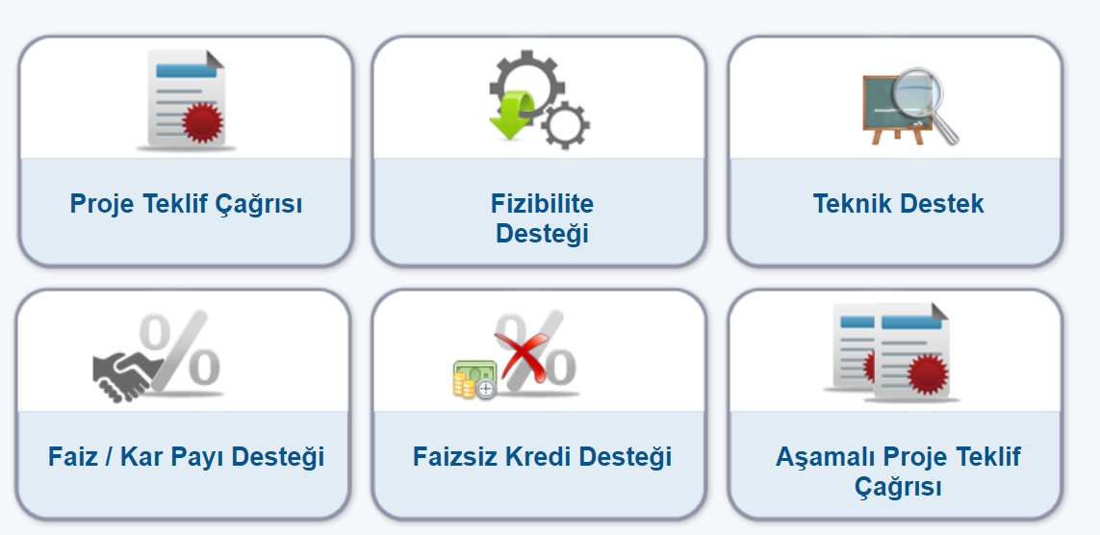
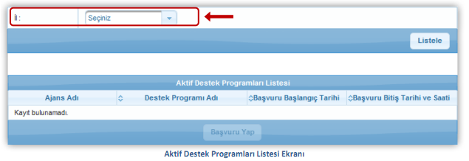
BAŞVURU İŞLEMLERİ
BAŞVURU
AJA
NSI

Slide 10
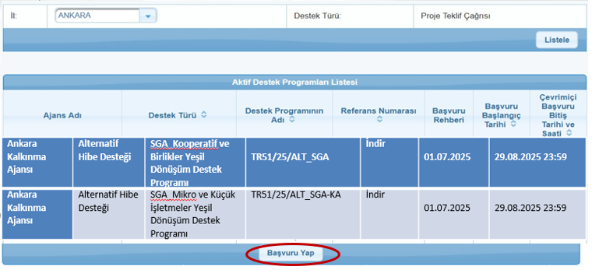
BAŞVURU İŞLEMLERİ
BAŞVURU
Başvuru yapılmak istenen MDP seçilir ve başvuruya başlanır.
AJA
NSI

Slide 11
TEMEL BAŞVURU DOKÜMANLARI
BAŞVURU DOKÜMANLARI
EK A: Başvuru Formu
EK B: Bütçe
EK C: Mantıksal Çerçeve
EK D: Kilit Personelin Özgeçmişleri
EK F : Program Performans Göstergeleri
EK G : Destekleyici Belgeler ( EK G1,G2, G3)
AJANSI

Slide 12
BAŞVURU FORMUNUN BÖLÜMLERİ
BAŞVURU FORMU EK_A
Proje Özeti
Proje Genel Bilgileri
Proje Özeti
Başvuru Sahibi
Kimlik
Başvuru Sahibi Bilgileri
Kaynak
Benzer Proje Tecrübesi
Diğer Başvurular
Ortak ve İştirakçiler
Ortak ve İştirakçiler
AJA
NSI

Slide 13
BAŞVURU FORMUNUN BÖLÜMLERİ
BAŞVURU FORMU EK_A
Proje Ayrıntısı
Amaç ve Gerekçelendirme
Faaliyet
Yöntem
Performans Göstergeleri
Beklenen Sonuçlar
Mantıksal Çerçeve
Bütçe
Beklenen Finansman Kaynakları
Destekleyici Belgeler
Kilit Personel Özgeçmişi
Diğer
Başvuruyu Kontrol Et / Tamamla
AJA
NSI

Slide 14
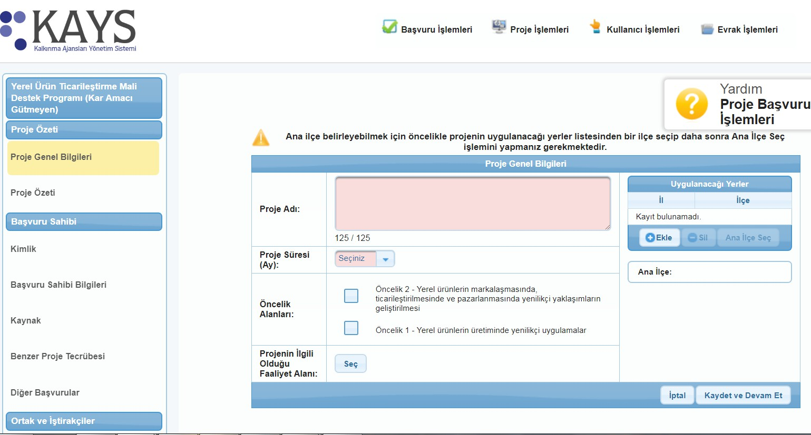
TEMEL BAŞVURU DOKÜMANLARI
BAŞVURU DOKÜMANLARI
© ANKARA KALKINMA AJANSI

Slide 15
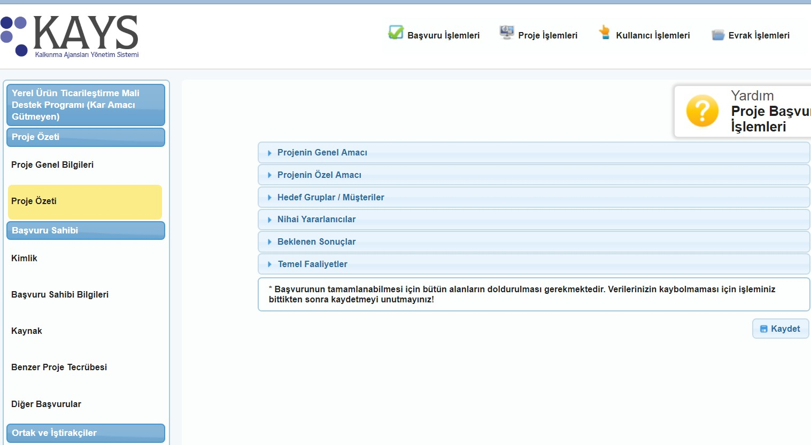
KAYS-PFD ‘YE PROJE TEKLİF GİRİŞİ
BAŞVURU FORMU
AJA
NSI

Slide 16
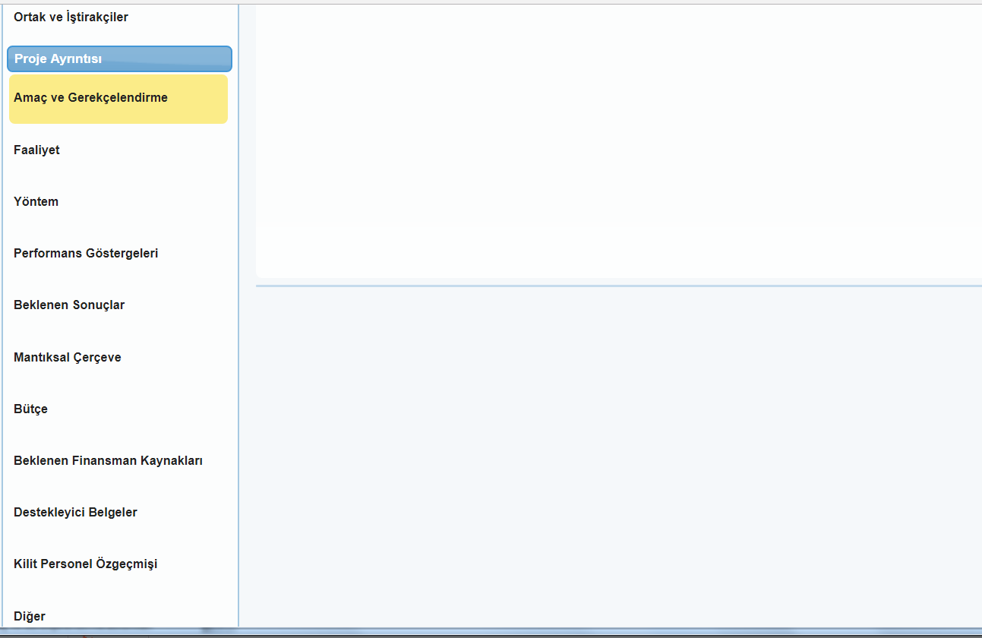
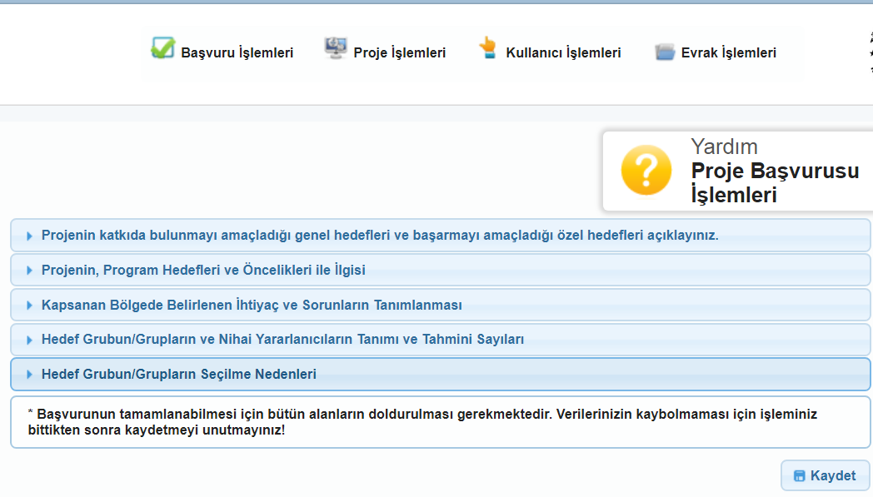
KAYS-PFD ‘YE PROJE TEKLİF GİRİŞİ
BAŞVURU FORMU
AJA
NSI

Slide 17
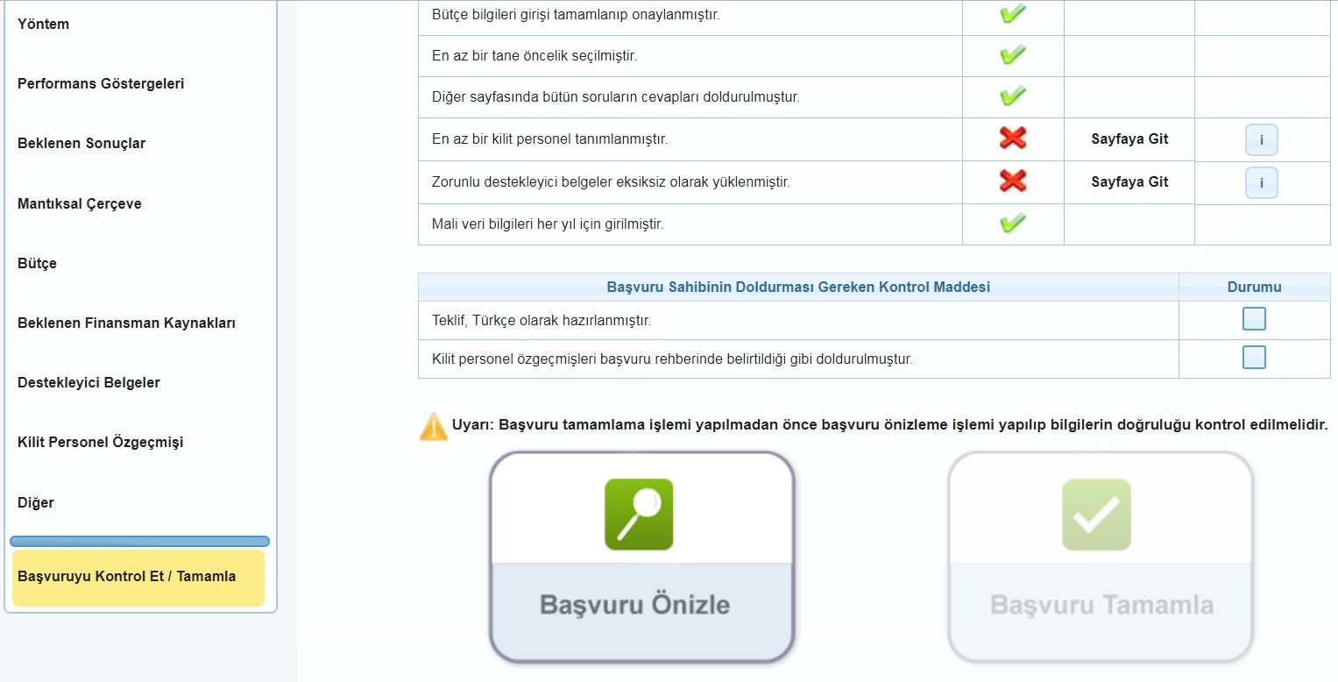
KAYS-PFD ‘YE PROJE TEKLİF GİRİŞİ
BAŞVURU FORMU
AJA
NSI

Slide 18
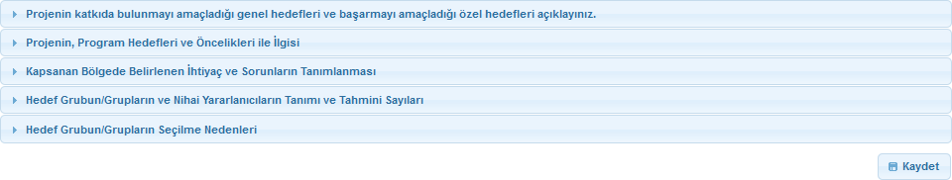
KAYS-PFD‘ YE PROJE TEKLİF GİRİŞİ
PROJE AYRINTISI-AMAÇ VE GEREKÇELENDİRME
Proje Genel Bilgileri
Başvuru Sahibi
Ortak ve İştirakçiler
Amaç ve Gerekçelendirme Bölümleri
AJA
NSI

Slide 19


KAYS-PFD’ YE PROJE TEKLİF GİRİŞİ
PROJE AYRINTISI-AMAÇ VE GEREKÇELENDİRME
Projenin katkıda bulunmayı amaçladığı genel hedefleri ve başarmayı amaçladığı özel hedefler
Genel amaç:
Projenizin uzun vadeli nihai amacıdır.
Projenizin çözülmesine katkı sunacağı genel sorundur.
  Özel amaç:
Proje ile gerçekleştirilmek istenen dönüşümdür.
Ulaşılabilir ve gerçekçi olmalıdır.
Faaliyetler projenin amacı değil, amaca ulaşmak için kullanılan araçlardır.
AJA
NSI

Slide 20

KAYS-PFD‘ YE PROJE TEKLİF GİRİŞİ
PROJE AYRINTISI-AMAÇ VE GEREKÇELENDİRME
Projenin, Program hedef ve öncelikleriyle ilişkisi
Projenin genel ve özel amaçlarının Mali Destek Programının amaç ve öncelikleriyle ilgisi belirtilmelidir.
Projenin genel ve özel amaçları arasındaki neden sonuç ilişkisi belirtilmelidir.
Projenizin amaçları program amaç ve öncelikleriyle uyumlu mu?
AJA
NSI

Slide 21
PROJE AYRINTISI-AMAÇ VE GEREKÇELENDİRME
KAYS-PFD‘ YE PROJE TEKLİF GİRİŞİ
Projenin kapsadığı bölgedeki ihtiyaçların belirlenmesi ve sorunların tanımlanması
Hedef bölge: Projenin gerçekleşeceği ve/veya etkileyeceği bölgedir.
Hedef bölgenin mevcut durumu analiz edilip sorun ve ihtiyaçları tespit edilmelidir. Projenin sorun/ihtiyaçlara nasıl müdahale edeceği belirtilmelidir.
Sorun ve ihtiyaçlar somut ve net bir şekilde belirtilmelidir. Analizler somut kaynaklara dayandırılmalıdır (Bölgeye özgü raporlar, anket çalışmaları, istatistiki veriler vs.).
AJA
NSI

Slide 22
PROJE AYRINTISI-AMAÇ VE GEREKÇELENDİRME
KAYS-PFD‘ YE PROJE TEKLİF GİRİŞİ
Projenin Hedef Grup(ları) ve Nihai Yararlanıcılarının tanımı ve tahmini sayıları
Hedef grup(lar): Projeden doğrudan fayda sağlayacak kişi ya
da gruplardır.
Nihai yararlanıcılar: Projeden orta ve uzun vadede dolaylı fayda sağlayacak olan gruplardır
Projenin Hedef Grubunun/Gruplarının seçilme nedenleri
Projenin hedef grup(lar)ı ve nihai yararlanıcılarının seçilme nedenleri, sorun ve ihtiyaçları net bir şekilde ortaya
konulmalıdır.
AJA
NSI

Slide 23

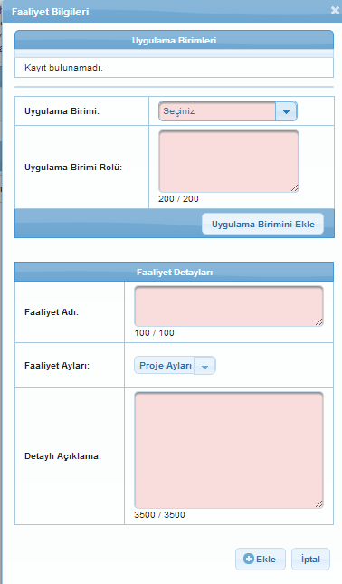
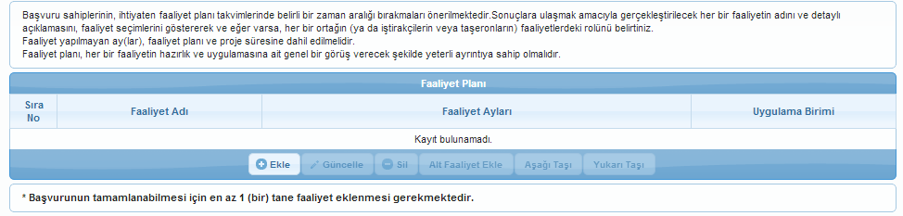

PROJE AYRINTISI-FAALİYET
KAYS-PFD‘ YE PROJE TEKLİF GİRİŞİ
Faaliyet Bölümleri
AJA
NSI

Slide 24

PROJE AYRINTISI-FAALİYET
KAYS-PFD‘ YE PROJE TEKLİF GİRİŞİ
Faaliyetlerin ayrıntılı açıklaması
Faaliyet: Projenin amacına ulaşması ve beklediği
sonuçları elde etmesi için yapılması gereken işlerdir.
Kapsamı, nasıl yapılacağı ,kimler tarafından yapılacağı, süresi ve bütçesi belirlidir.
Her faaliyet projede belirtilen belirli sorun/ihtiyaçların çözümüne/teminine yönelik somut bir
çıktı/etki/ürün/hizmet üretir.
Faaliyetler mantıksal bir sıralama ve bütünlüğe sahip olmalıdır (ana faaliyet-alt faaliyet).
AJA
NSI

Slide 25
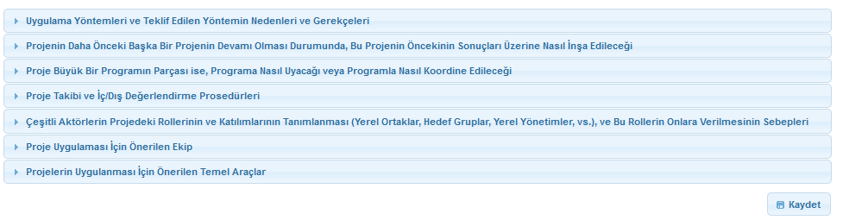
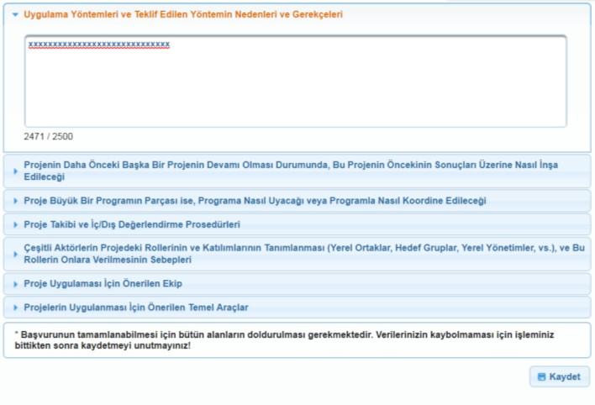
PROJE AYRINTISI-YÖNTEM
KAYS-PFD‘ YE PROJE TEKLİF GİRİŞİ
Yöntem Bölümleri
AJA
NSI

Slide 26

PROJE AYRINTISI-YÖNTEM
KAYS-PFD‘ YE PROJE TEKLİF GİRİŞİ
Uygulama yöntemleri ve teklif edilen yöntemin nedenleri ve gerekçeleri
Yöntem, projenin amacına ulaşması ve beklenen sonuçları elde etmesi için faaliyetlerin nasıl
gerçekleştirileceğini ifade eder.
Söz konusu yöntemin neden seçildiğini ve bu yöntemin projeyi amacına nasıl ulaştıracağı sebep-sonuç ilişkisi
içerisinde belirtilmelidir.
Seçilen yöntemin uygulanabilir olduğu ve hedef kitle üzerinde somut etki yaratacağı açıklanmalıdır.
Kullanılacak yöntemin etkililiği ve verimliliği ortaya konmalıdır.
AJA
NSI

Slide 27
PROJE AYRINTISI-YÖNTEM
KAYS-PFD‘ YE PROJE TEKLİF GİRİŞİ
Projenin daha önceki başka bir projenin devamı olması
durumunda, bu projenin öncekinin sonuçları üzerine nasıl inşa edileceği
Bu durumda, devam eden veya bitmiş bir projenin
projenizle ilişkisi, projenize etkileri ve çıkarılan dersler nelerdir?
Proje büyük bir programın parçası ise programa nasıl uyacağı veya programla nasıl koordine edileceği
Ortak çalışma, faaliyet ve yöntemler nelerdir?
Diğer programın uygunluk kriterleri ile, Ajans uygunluk kriterleri nasıl uyumlu hale getirilebilir?
Bu durumun yaratabileceği riskler/varsayımlar nelerdir?
AJA
NSI

Slide 28
PROJE AYRINTISI-YÖNTEM
KAYS-PFD‘ YE PROJE TEKLİF GİRİŞİ
Proje takibi ve iç/dış değerlendirme prosedürleri
Uygunluk, etkililik, verimlilik ve sürdürülebilirlik tespiti
ve analizi için iç ve dış denetim sistemlerinin nasıl yürütüleceği, kim(ler)in sorumlu olacağı, nasıl
takvimlendirileceği belirtilmelidir.
Gerekli raporlamalar ve risk analizlerinden bahsedilmelidir.
Dış denetim hususu: Yasal denetim konusunda ulusal veya uluslararası kabul görmüş bir denetim kurumuna (YMM/SMMM Odası veya SPK onaylanmış Bağımsız
Denetim Şirketi) mensup onaylı bir denetçi tarafından dış denetim yapılmalı.
AJA
NSI

Slide 29
PROJE AYRINTISI-YÖNTEM
KAYS-PFD‘ YE PROJE TEKLİF GİRİŞİ
Çeşitli aktörlerin projedeki rollerinin ve katılımlarının
tanımlanması ve bu rollerin onlara verilmesinin sebepleri
Proje aktörleri: Başvuru Sahibi, Ortaklar, İştirakçiler, Hedef Gruplar vb.
Paydaşlar projede hangi rolleri üstlenecekler?
Belirtilen rollere seçilme nedenleri nelerdir?
Projede yer alan aktörlerin açıkça tanımlanmış sorumlulukları neler?
AJA
NSI

Slide 30
PROJE AYRINTISI-YÖNTEM
KAYS-PFD‘ YE PROJE TEKLİF GİRİŞİ
Proje uygulaması için önerilen ekip
Proje ekibi, rolleri, sorumlulukları ve proje için önemi açık ve net bir şekilde ortaya konmalıdır.
Kilit personelin özgeçmişlerinin girişi yapılmalıdır.
Projelerin uygulanması için önerilen temel araçlar
Projede kullanılacak ekipman ve donanımlar,
kullanım amacı ve niçin gerekli oldukları açıklanmalıdır.
Proje ekipmanlarının proje faaliyetleri ile ilgisi ve proje için önemi belirtilmelidir.
AJA
NSI

Slide 31


PROJE AYRINTISI-PERFORMANS GÖSTERGESİ
KAYS-PFD‘ YE PROJE TEKLİF GİRİŞİ
Performans Göstergeleri
Projede gerçekleştirilen faaliyetlerin etkilerini izleme araçlarıdır.
Belirli, gerçekçi, ölçülebilir ve doğrulanabilir olmalıdır.
Projenin etkililiğini ortaya koyar.
KAYS-PFD modülünde projeler için performans
göstergesi listeleri yer alır. BS projesine uygun olan PG seçerek mevcut ve hedef durum değerlerini girer.
Projenizin hedeflerinize katkıda bulunduğunu ve
istediğiniz etkiyi ortaya çıkardığını nasıl kanıtlarsınız?
AJA
NSI

Slide 32
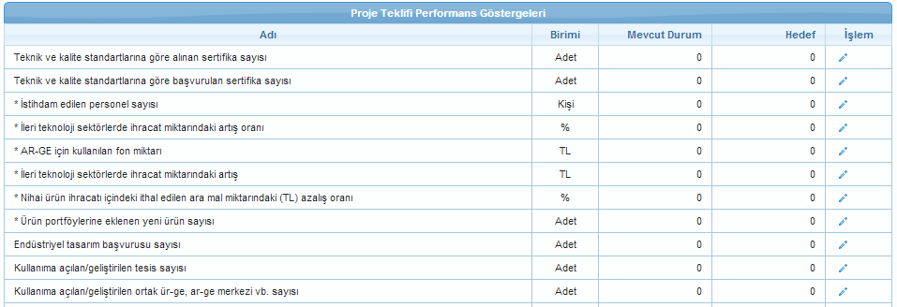
PROJE AYRINTISI-PERFORMANS GÖSTERGESİ
KAYS-PFD‘ YE PROJE TEKLİF GİRİŞİ
BS, proje performans göstergelerini belirlerken KAYS’ta tanımlanmış göstergelerden
proje ile ilgili olanlar seçilmeli ve bu göstergelerin mevcut durum ve hedeflenen değeri
yazılmalıdır.
Seçilen göstergelerin hedef değerleri, doğrudan proje ile sağlanacak katkılar dikkate alınmak suretiyle, projenin hedef ve önceliklerine göre girilecektir.
Toplamda en az üç (3) performans göstergesinin belirlenmesi gerekmektedir.
Sistemde belirtilenler dışında ek göstergeler olması durumunda Mantıksal Çerçeve’ye
ekleme yapılır.
© ANKARA KALKINMA AJANSI

Slide 33
PROJE AYRINTISI-PERFORMANS GÖSTERGESİ
KAYS-PFD‘ YE PROJE TEKLİF GİRİŞİ
Uyarı
Nihai ödeme tutarının netleştirilmesi sonrasında yerine getirilemeyen performans göstergeleri / hedefler için nihai destek tutarından sözleşmede yazılmak kaydıyla yüzde 3 oranında kesinti yapılabilir.
© ANKARA KALKINMA AJANSI

Slide 34
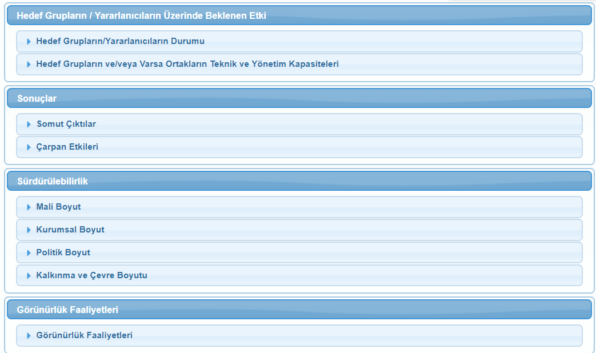
PROJE AYRINTISI-BEKLENEN SONUÇLAR
KAYS-PFD’ YE PROJE TEKLİF GİRİŞİ
Beklenen Sonuçlar Bölümleri
AJA
NSI

Slide 35

PROJE AYRINTISI-BEKLENEN SONUÇLAR
KAYS-PFD‘ YE PROJE TEKLİF GİRİŞİ
Hedef grupların/yararlanıcıların durumu
Proje neticesinde hedef grupların/yararlanıcıların durumunda ne gibi değişimler gerçekleşecektir?
“Gerekçelendirme” bölümüyle tutarlı olmalı, ama tekrarı olmamalıdır.
Hedef grupların ve/veya varsa ortakların teknik ve yönetim
kapasiteleri
Proje, hedef grupların ve/ veya ortakların teknik ve yönetim kapasitelerinde ne gibi iyileşme ve değişimler yaratacaktır?
Somut Çıktılar
Proje faaliyetleri sonucunda elde edilen ürün/hizmet/etkilerdir.
Çıktılar mümkün olduğunca somut ve ölçülebilir olmalıdır.
AJA
NSI

Slide 36

PROJE AYRINTISI-BEKLENEN SONUÇLAR
KAYS-PFD ‘YE PROJE TEKLİF GİRİŞİ
Çarpan Etkileri
Proje sonuçlarının tekrarlanma ve yayılma olasılığı nedir?
Proje benzer projelere öncülük edebilecek mi?
Bağlantılı başka sektör/alanlara ne gibi olumlu etkileri olacak?
Proje sonuçlarının çoğalması ve yayılması için bir mekanizma öngörülmekte midir?
Sürdürülebilirlik
Proje etkilerinin proje bittikten sonra da devam etmesi ve projenin genel hedefe ulaşmada uzun vadeli yarar
üretmesidir.
  Mali Boyut, Kurumsal Boyut, Politik Boyut, Kalkınma ve Çevre Boyutu
AJA
NSI

Slide 37



PROJE AYRINTISI-BEKLENEN SONUÇLAR
KAYS-PFD ‘YE PROJE TEKLİF GİRİŞİ
Sürdürülebilirlik
Mali Boyut
Faaliyetler dış destek bittikten sonra nasıl finanse edilecek?
Faydalanıcılar faaliyetlere mali katkı sunmaya devam edecek mi?
Kurumsal Boyut
Projeden faydalanan grupların proje faydalarına erişimleri nasıl sağlanacak?
Destek bittikten sonra yararlanıcı ürün/hizmet üretimine devam edecek mi?
Yerel sahiplenme olacak mı?
Proje sırasında elde edilen ekipman ve imkanlar proje sonrasında ne şekilde kullanılacak?
Politik (Yapısal) Boyut
Proje yasal/politik yapıda (mevzuat vs.) ne gibi değişimler yaratacak?
Kalkınma ve Çevre Boyutu
Ekonomik, sosyal ve çevresel etkide bulunacak unsurlar içeriyor mu?
Proje sürdürülebilir kalkınmayı ve çevrenin korunmasını ne kadar önemsiyor?
AJA
NSI

Slide 38

PROJE AYRINTISI-BEKLENEN SONUÇLAR
KAYS-PFD ‘YE PROJE TEKLİF GİRİŞİ
Görünürlük Faaliyetleri
Proje uygulama süresince, Ajans desteği görünür kılınmalı ve
Ajans ve Kalkınma Bakanlığı tanıtılmalıdır.
Görünürlük rehberine uygun önlemler alınmalıdır.
Görünürlük faaliyetleri ayrıntılı bir şekilde açıklanmalıdır.
AJA
NSI

Slide 39
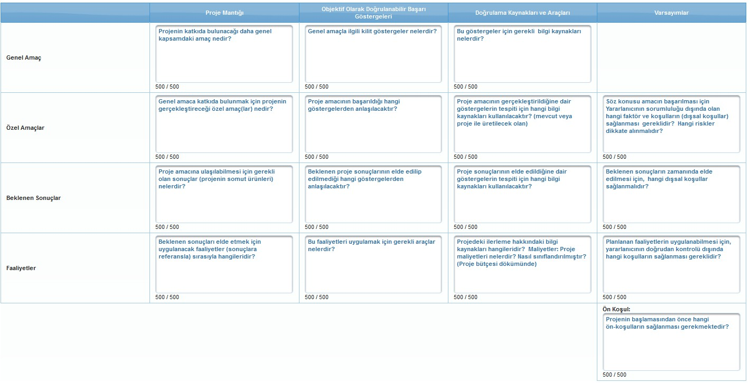
PROJE AYRINTISI- MANTIKSAL ÇERÇEVE
KAYS-PFD ‘YE PROJE TEKLİF GİRİŞİ
© ANKARA KALKINMA AJANSI

Slide 40
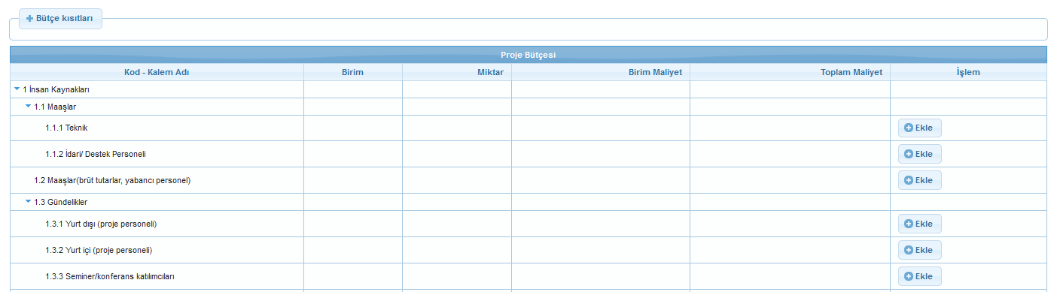
PROJE AYRINTISI-BÜTÇE
KAYS-PFD ‘YE PROJE TEKLİF GİRİŞİ
BÜTÇE
AJA
NSI

Slide 41
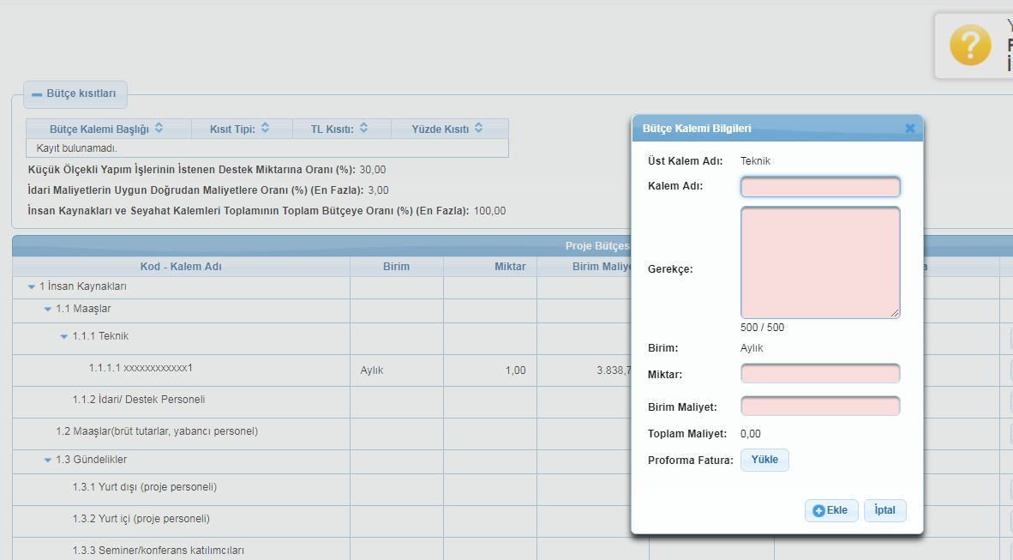
© ANKARA KALKINMA AJANSI

Slide 42

BÜTÇE NASIL DOLDURULUR?
PROJE AYRINTISI-BÜTÇE
MALİYETLERİN UYGUNLUĞU
Genel Koşullar
Projenin uygulama süresi içinde gerçekleşmesi,
Projenin yürütülmesi için gerekli ve gerçekçi olması, maliyet etkinliği sağlaması,
Yararlanıcı veya ortağı tarafından gerçekleştirilmesi,
Yararlanıcının ya da ortağının hesaplarında ya da vergi belgelerinde kayıtlı, tanımlanabilir ve doğrulanabilir olması; orijinal destekleyici belgelerle desteklenmesi gerekir.
AJA
NSI

Slide 43










BÜTÇE NASIL DOLDURULUR?
PROJE AYRINTISI-BÜTÇE
Maliyetler
Uygun Olmayan Maliyetler
Uygun
Maliyetler
Uygun doğrudan
maliyetler
Uygun dolaylı
maliyetler
AJA
SIN

Slide 44

BÜTÇE NASIL DOLDURULUR?
PROJE AYRINTISI-BÜTÇE
Uygun Doğrudan Maliyetler
Yeni istihdamlarla sınırlı olmak üzere, projede görevlendirilmiş personelin net maaşları, sosyal sigorta primleri, ilgili diğer ücret ve maliyetler (Piyasa koşullarında oluşmuş ücretlerden ve yararlanıcının normalde verdiği miktarlardan yüksek olmamalıdır)
Piyasa fiyatlarına uygun olmaları ve projenin uygulanabilmesi için gerekli olmaları koşulu ile yeni ekipman (nakliye vb.) ve hizmet satın alma maliyetleri
Projenin uygulanması için mutlaka gerekli olması ve ajans tarafından sağlanan mali desteğin yüzde 20’sini geçmemek koşuluyla küçük ölçekli yapım işleri (Küçük ölçekli inşaat işleri çalışma alanına makine veya ekipman montajı sırasında tadilat, alan açma, onarım, boyama gibi küçük inşaat işlerini içerir. Yeni binaların inşası veya inşa halindeki binaların tamamlanması ile ilgili büyük inşaat işleri uygun maliyet değildir)
Eğitim ve danışmanlık hizmeti maliyetleri
AJA
NSI

Slide 45
BÜTÇE NASIL DOLDURULUR?
PROJE AYRINTISI-BÜTÇE
Uygun Doğrudan Maliyetler
Teknik danışmanlık, sertifikasyon/akreditasyon, test hizmetleri tedarik maliyetleri
Deneme üretimi için gerekli hammadde maliyetleri (Toplam bütçenin %5'ini geçemez)
Yazılım, otomasyon sistemleri, web sayfası ve e-ticaret kurulum giderleri
Proje bütçesinin %5’ini geçmemek kaydıyla sarf malzemesi maliyetleri
Taşeron maliyetleri (basım, etkinlik organizasyonu vb.)
Denetim maliyetleri
Görünürlük maliyetleri
AJA
NSI

Slide 46
PROJE AYRINTISI-BÜTÇE
BÜTÇE NASIL DOLDURULUR?
Uygun Dolaylı Maliyetler
Uygun dolaylı maliyetler, başka bir bütçe kalemi altında verilen maliyetleri içermeyen ve genel idari giderleri (elektrik, su, ısınma maliyetleri v.b.) karşılamak üzere projenin toplam uygun maliyetlerinin %5’ini aşmayacak şekilde belirlenmiş olan götürü tutardır.
AJA
NSI

Slide 47
BÜTÇE NASIL DOLDURULUR?
PROJE AYRINTISI-BÜTÇE
Uygun Olmayan Maliyetler
Yolculuk ve gündelik giderleri
Yararlanıcının ve proje kapsamında görev alan kişilerin kusur ve ihmalleri sebebiyle doğacak olan ceza, zam, faiz ve sair giderle
Sözleşmede belirtildiği halde, vergi ve prim ödemeleri hariç, proje hesabı dışında yapılan proje harcamaları
Borçlar; zarar veya borç karşılıkları
Faiz borcu
Hali hazırda başka bir kapsamda finanse edilen kalemler
Arazi veya bina alımları ve kiralanması
İkinci el ekipman alımları
Kur artışı dolayısıyla oluşan maliyet artışları
Projenin uygulanmasına katılan kamu görevlilerinin maaşları
Proje başlangıcından önce yapılan hazırlık çalışmalarının ve diğer faaliyetlerin maliyetleri
04.10.20•19
A_{r}JA_{t}
46 67

Slide 48
BÜTÇE NASIL DOLDURULUR?
PROJE AYRINTISI-BÜTÇE
Uygun Olmayan Maliyetler
Yararlanıcı dışındakiler tarafından gerçekleştirilen maliyetler
Salt sözleşmeye, teminatlara ve Ajans ile yararlanıcı arasındaki mali ödemelere ilişkin her türlü vergi, resim, harç ve sair giderler
Proje ile ilgisi olmayan harcamalar
İstimlak bedelleri
Mali hizmet maliyetleri (özellikle havale maliyetleri, sigorta, banka maliyetleri vb.)
Otomobil, motosiklet, minibüs, otobüs, kaptıkaçtı, arazi taşıtları, panel van, kamyon ve çekici alımı ve kiralanması ile bu işlemlerle taalluku olan giderler, leasing giderleri
Yönetmeliğin 7/A maddesinin 1 inci fıkrasının (b) bendinde adı geçen yararlanıcıların Katma Değer Vergisi (KDV) ve Banka ve Sigorta Muameleleri Vergisi (BSMV) giderleri
04.10.20•19
A_{r}JA_{t}
46 67

Slide 49
Bütçe Kalemleri
PROJE AYRINTISI-BÜTÇE
BÜTÇE NASIL DOLDURULUR?
1. İnsan Kaynakları
2. Seyahat
3. Ekipman ve Malzeme
4. Yerel Ofis Maliyetleri
5. Diğer Maliyetler, Hizmetler
6. Diğer
7. 1-6. kalemlerin toplamı
8. İdari Maliyetler
AJA
NSI

Slide 50
BÜTÇE NASIL DOLDURULUR?
PROJE AYRINTISI-BÜTÇE
Bütçe Kalemleri
1. İnsan Kaynakları
2. Seyahat (Uygun olmayan maliyet)
3. Ekipman ve Malzeme
4. Yerel Ofis Maliyetleri
5. Diğer Maliyetler, Hizmetler
6. Diğer
Doğrudan Maliyetler
Projenin Uygun Doğrudan Maliyetleri
Toplamı
7. 1’den 6’ya kadar olan maliyetlerin toplamı
Dolaylı Maliyetler
8. İdari Maliyetler (7. Başlığın %5’i)
AJA
NSI

Slide 51

BÜTÇE KALEMLERİ
PROJE AYRINTISI-BÜTÇE
1-İnsan Kaynakları
Maaşlar (1.1) (net tutar, yurt içi personel)
  Projede görev alacak “teknik ” personel ile koordinatör ve
muhasebecinin net maaşlarını kapsar.
  Maaşların Başvuru Sahibinin ve ortağının normalde üstlendiği
miktarları aşmaması gerekmektedir.
Maaşlar (1.2) (net tutar, yabancı personel)
  Projede görev alacak “yabancı” personelin maaşlarını kapsar.
AJA
NSI

Slide 52

2-Seyahat
PROJE AYRINTISI-BÜTÇE
BÜTÇE KALEMLERİ
Uygun Olmayan Maliyet
AJA
NSI

Slide 53

BÜTÇE KALEMLERİ
PROJE AYRINTISI-BÜTÇE
3-Ekipman
Proje kapsamında satın alınacak yeni ekipman maliyetlerini kapsar.
Maliyet etkinliğinin değerlendirilmesi için detaylı olarak ekipman ve özelliklerinin açıklanması gerekmektedir.
Proje faaliyetlerinin gerçekleştirilmesi için gerekli olmalı,
Piyasa fiyatlarıyla uyumlu olmalı,
Fiyatı belirlerken taşıma ve montaj masrafları (gerekliyse) dahil edilmeli,
AJA
NSI

Slide 54

BÜTÇE KALEMLERİ
PROJE AYRINTISI-BÜTÇE
4-Yerel Ofis Maliyetleri
Uygun Olmayan Maliyet.
AJA
NSI

Slide 55

BÜTÇE KALEMLERİ
PROJE AYRINTISI-BÜTÇE
5-Diğer Maliyetler, Hizmetler
Proje kapsamında gerçekleştirilecek, basım, araştırmalar, konferans, tercüme, denetim, değerlendirme ve görünürlük faaliyetlerinin maliyetlerini kapsar.
Sadece hizmet taşerona ihale ediliyorsa bu başlık altında
bütçelendirilecektir.
Bu başlık altında belirtilen kalemlerin birim sayısı ve birim
maliyetinin etkinliğine dikkat edilmelidir
AJA
NSI

Slide 56
BÜTÇE KALEMLERİ
PROJE AYRINTISI-BÜTÇE
5-Diğer Maliyetler, Hizmetler İhale/ Alt Sözleşme
İhale/alt sözleşme proje faaliyetlerinin bir bölümünün taşeronlar tarafından yerine getirilmesi sürecidir.
Yayınlar, araştırma, konferans, tercüme, denetim ve değerlendirme
faaliyetleri ihale yoluyla gerçekleştirilen faaliyetlerdir.
Proje kapsamında yapılacak tüm satın almalarda Dünya Bankası satın alma hükümleri uygulanacaktır.
AJA
NSI

Slide 57

BÜTÇE KALEMLERİ
PROJE AYRINTISI-BÜTÇE
6-Diğer
Projenin yürütülmesi için gerekli olan ancak diğer
başlıklarda bütçelendirilemeyen doğrudan maliyetleri
kapsar.
Diğer bütçe başlıklarına girmeyen danışmanlık hizmet alımları da burada bütçelendirilir.
Bu başlık altına yazılan maliyetlerin her biri ayrı bir kalem olarak birim sayısı ve birim maliyeti belirtilerek
bütçelendirilmelidir.
AJA
NSI

Slide 58


BÜTÇE KALEMLERİ
PROJE AYRINTISI-BÜTÇE
7-İdari Maliyetler
Projenin yürütülmesi sırasında ortaya çıkması muhtemel idari giderler ile genel müşterek masrafları kapsar.
Mali Destek Programları kapsamında sunulan proje tekliflerinde uygun dolaylı maliyetler
projenin toplam doğrudan uygun maliyetlerinin
% 5’ini aşmamalıdır.
AJA
NSI

Slide 59
BÜTÇE KALEMLERİ-İDARİ MALİYETLER ÖRNEK
PROJE AYRINTISI-BÜTÇE
Giderler | Toplam Maliyet
1. İnsan Kaynakları | 200
2. Seyahat | 100
3. Ekipman ve malzeme | 400
4. Yerel ofis/proje maliyetleri | 0
5. Diğer maliyetler, hizmetler | 300
6. Diğer | 0
7. Projenin Uygun Doğrudan Maliyetleri Ara Toplamı (1'den 6'ya kadar) | 1000
8. İdari maliyetler | 10
9. Toplam uygun maliyet (8+7) | 1010
AJA
NSI

Slide 60
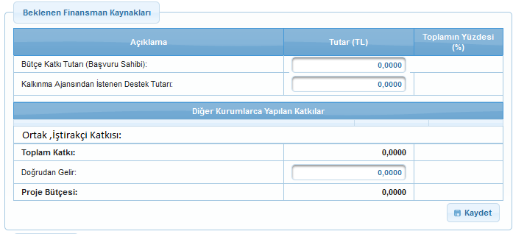
BÜTÇE-BEKLENEN FİNASMAN KAYNAKLARI
PROJE AYRINTISI-BÜTÇE
Eş-finansman
Ajans tarafından desteklenen proje veya faaliyetlerde harcanmak üzere, yararlanıcı tarafından taahhüt edilen nakdi katkıya eş- finansman denir.
BS’nin eş finansmanı, proje ortaklarından, iştirakçilerden ve/veya üçüncü taraflardan sağlayacağı nakdi katkılar ile karşılayabilmesi mümkündür.
Ortak veya iştirakçi mali katkı yapacak ise
AJA
NSI

Slide 61
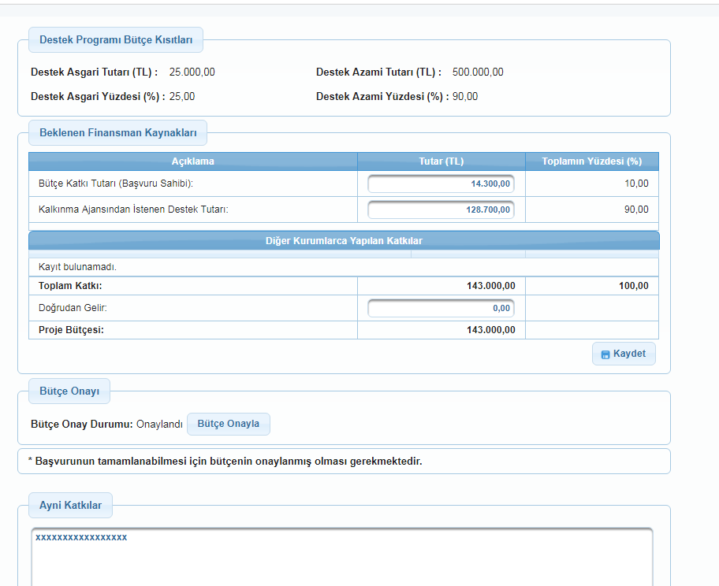
© ANKARA KALKINMA AJANSI

Slide 62
BÜTÇE-BEKLENEN FİNASMAN KAYNAKLARI
PROJE AYRINTISI-BÜTÇE
Ayni Katkılar
Başvuru sahibi,
ortak ve iştirakçilerinin
proje olmak
faaliyetlerinin gerçekleştirilmesine
destek
amacıyla “gönüllülük” esasına dayalı sağladığı
katkılardır. Örn. ofis tahsisi, konferans salonu kullanımı, eğitim salonu, ekipmanı kullanımı vb.
Ayni katkılar, Başvuru Sahibinin nakdi katkısı/ eş- finansmanı olarak değerlendirilemez.
AJA
NSI

Slide 63
BÜTÇE’DE DİKKAT EDİLMESİ GEREKENLER
PROJE AYRINTISI-BÜTÇE
Bütçeye sadece uygun maliyetler dahil edilir.
Bütçede tüm maliyetlere ayrı ayrı alt kalemler halinde
yer verilmeli, götürü tutar yazılmamalıdır.
Eklenen her bütçe kaleminin gerekçelendirmesi yapılmalıdır.
Bütçenin geçerlilik süresi projenin süresi ile sınırlıdır.
Bütçedeki her kalem yapılacak faaliyetlerle ilgili olmalıdır. (Bütçelendirilmemiş faaliyet kalemine ilişkin maliyet ya da faaliyeti olmayan bütçe kalemi olmamalı)
AJA
NSI

Slide 64
BÜTÇE’DE DİKKAT EDİLMESİ GEREKENLER
PROJE AYRINTISI-BÜTÇE
Bütçedeki toplam tutar sadece talep edilen hibe miktarını değil, proje için gerekli bütçe miktarını gösterir.
Bütçedeki tüm miktarlar gerçek piyasa koşullarını yansıtmalı (proforma fatura, teklif mektubu vb) ve uygun maliyetler tanımına girmelidir.
Bütçede belirtilen her gider kalemi belgelendirilmelidir.
Bütçe kısıtlarına dikkat edilmelidir.
AJA
NSI

Slide 65
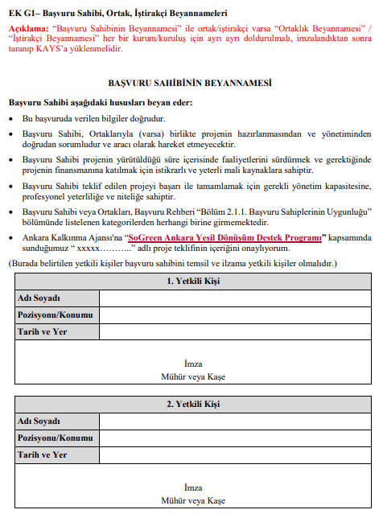
PROJE AYRINTISI-DESTEKLEYİCİ BELGELER
KAYS-PFD‘YE PROJE TEKLİF GİRİŞİ
Destekleyici Belgeler
EK G1, G2, G3 :
Destekleyici Belge ve Beyanlar – İlgisine göre doldurulacak
İlgili formatlarda doldurulup sisteme
yüklenecek
AJA
NSI

Slide 66
KAYS-PFD‘YE PROJE TEKLİF GİRİŞİ
PROJE AYRINTISI-DESTEKLEYİCİ BELGELER
Destekleyici Belgeler
EK G1, G2, G3 : Destekleyici Belge ve Beyanlar – İlgisine göre doldurulacak
Belge şablonları KAYS-PFD modülünden edinilecek.
İlgili formatlarda doldurulup sisteme yüklenecek.
NOT: Bu dokümanların dışındaki belgeler şablonu olmayıp ilgisine göre KAYS – PFD Sistemine BS tarafından yüklenilecektir.
AJA
NSI

Slide 67
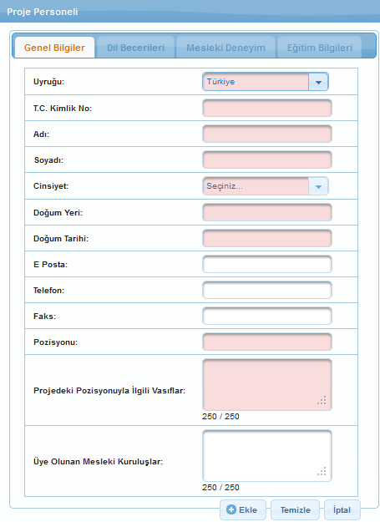
PROJE AYRINTISI-ÖZGEÇMİŞ
KAYS-PFD ‘YE PROJE TEKLİF GİRİŞİ
Kilit Personel Özgeçmişi
AJA
NSI

Slide 68
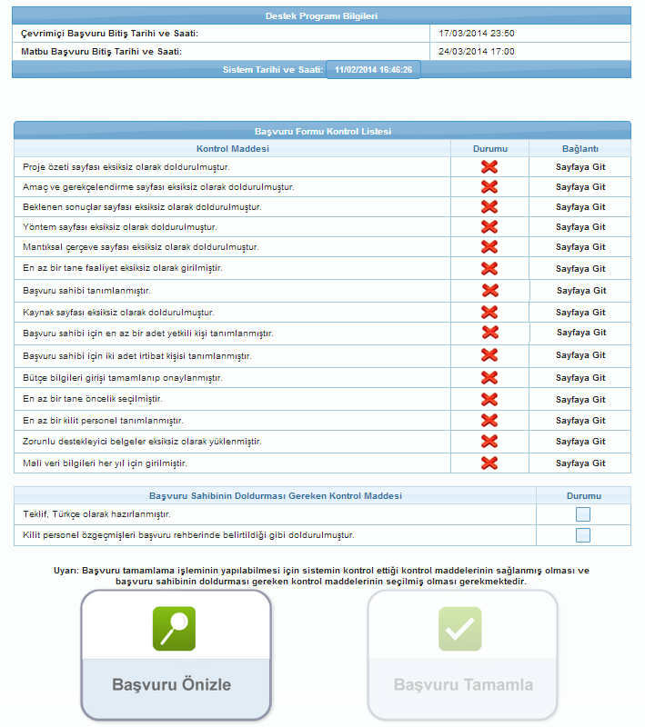
PROJE AYRINTISI-BAŞVURU TAMAMLA
KAYS-PFD ‘YE PROJE TEKLİF GİRİŞİ
AJA
NSI

Slide 69
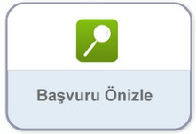
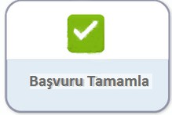
PROJE AYRINTISI-BAŞVURU TAMAMLA
KAYS-PFD ‘YE PROJE TEKLİF GİRİŞİ
Başvuru Önizle
Başvuru formu kontrol listesi
  Amaç & Gerekçelendirme
  Bütçe
  Özgeçmiş(ler)
  Destekleyici Belgeler
Başvuru Sahibinin Doldurması Gereken Kontrol Maddesi
AJA
SIN

Slide 70




PROJE AYRINTISI-BAŞVURU TAMAMLA
Başvuru Dokümanları KAYS üzerinden doldurulur ve
onaylanır www.ankaraka.org.tr
E-imza varsa
e-imza ile imzalanır
Başvuru
tamamlanmıştır
Taahhütname temsile yetkili kişi tarafından imzalanır ve …….
Tarihine kadar Ajansa teslim edilir.
E-imza yoksa
AJANSI

Slide 71
TEŞEKKÜR EDERİZ
www.ankaraka.org.tr
67

